Slide 1

일본의 쇄국정책, 무역정책
일본의 주인(朱印)무역
일본의 나가사키(長崎) 체제

Slide 2
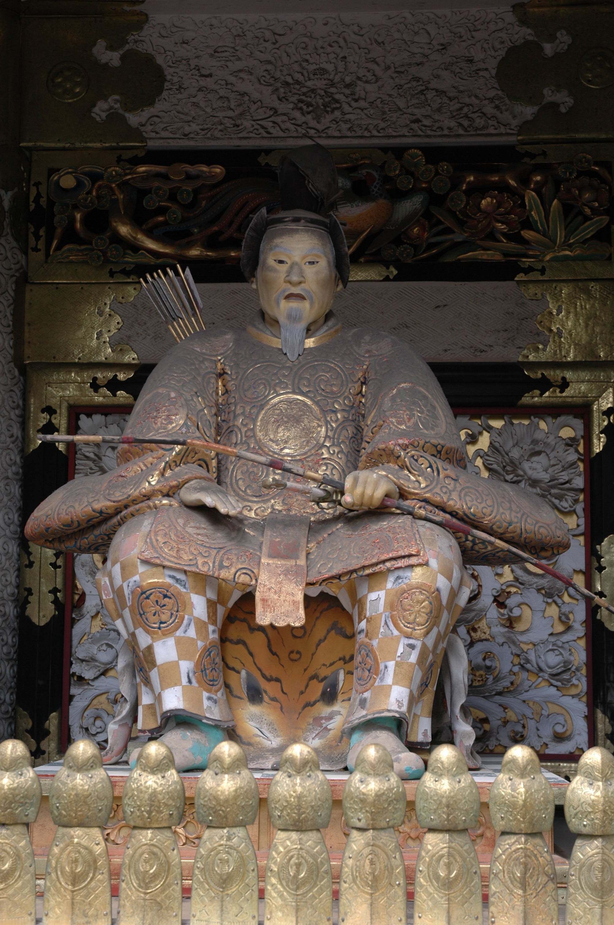
에도 막부의 1대 쇼군
무로마치 막부의 쇠퇴 후
도쿠가와 이에야스 (德川家康)가
(1543~1616)가 일본을 재통일
1603 征夷大將軍에 취임
에도(江戶)에 막부 설치
1611년 고미즈노오 천황(後水尾天皇 /108대천황)을 즉위시키고 실질적인 권력자로 등장
막부세력 강화를 위한 여러 제도 정비
바쿠후(幕府)체제
12세기~1868년까지 장군중심의 일본의 정치체제
카마쿠라, 무로마치, 에도막부

Slide 3
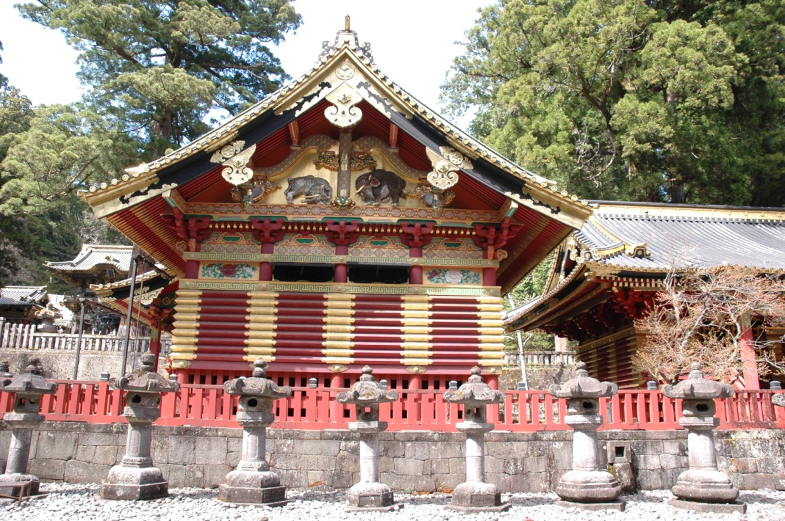
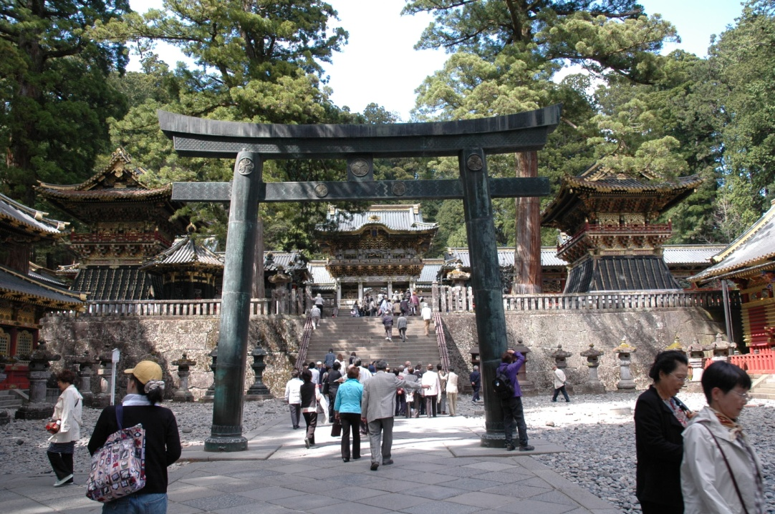
닛코 東照宮(도쇼궁)의 도쿠가와 가문의 유적

Slide 4
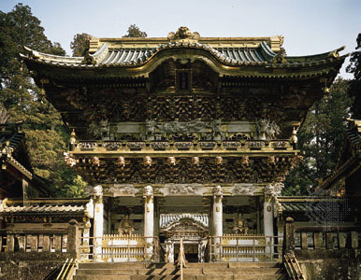
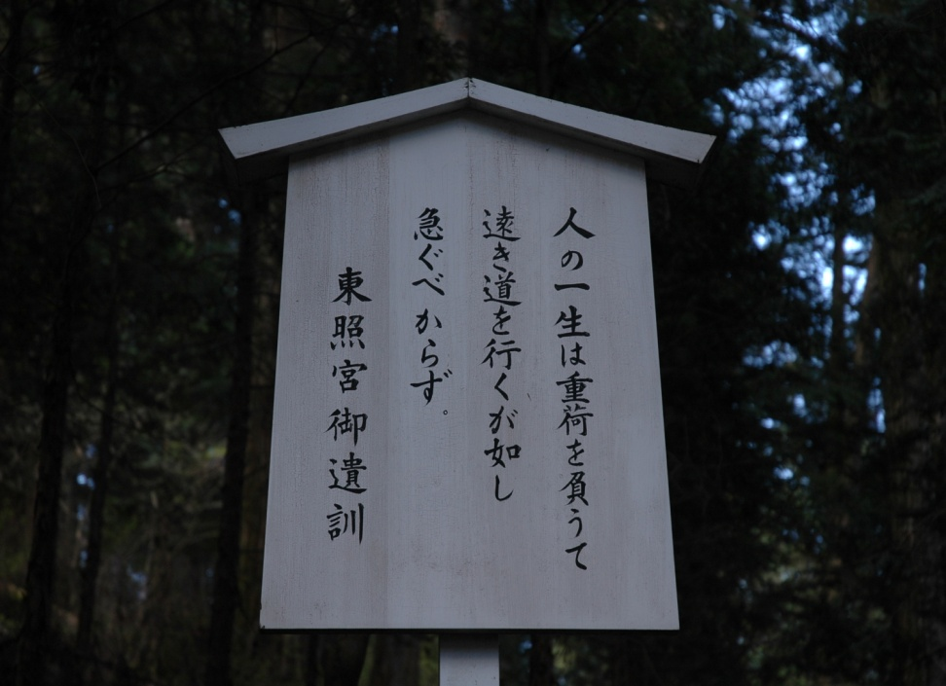
화려하고 풍족한 에도막부의 쇼군의 유적지
도쇼궁의 태양문
쇼군의 인생관
인생은 무거운 짐을 지고 먼 길을 가는 것과 같으니 서두를 필요가 없다.

Slide 5
16세기 일본과 크리스트교의 진입
1543년 | 포르투갈인 南九州에 도착, 이즈음 鐵砲가 전래, 기마전에서 보병전으로 전환, 통일에 영향
1549년 | 프란시스코 자비에르 큐슈에 크리스트교 전파 다이묘 중 키리시탄 다이묘(기독교인) 등장 천문학, 의학 등 유럽의 학문 도입
1573년 전국통일 | 중부지방의 다이묘인 오다 노부나가에 의해서 무로마치 막부는 소멸됨. 오다 노부나가가 살해된 후 1590년 토요토미 히데요시에 의해서 전국이 통일 중세에서 근세로 전환됨.
Notes:
전국다이묘: 지방에서 독립적으로 정치와 인민을 지배를 하는 독립적 다이묘

Slide 6
쇄국
~1641 막부는 수 차례 쇄국령을 반포
1624~1858년까지의 쇄국정책의 방향
크리스트교 금지, 막부의 무역 독점

Slide 7
크리스트교 금지
에도 막부 초기에는 용인
신도가 70만에 달하자 경계- 1612년
에도, 쿄토, 나가사끼 등 직할도시에 금지령
“일본은 神國, 佛國”이라 언명
1614년 신도55명, 선교사93명 추방
1616년 크리스트교단속강화, 무역통제법 발포
1622년 55명의 신자와 선교사를 나가사끼에서 처형
1624년 스페인 선박의 일본 도항 금지, 단교

Slide 8
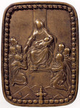
踏繪(후미에)
에도 막부 시대에 크리스트교도를
선별하기 위해서 성모의 청동상을 밟고 지나 가도록 하였다.
많은 신도들이 이것을 거부하고 순교하였다.

Slide 9
크리스트교도의 난
1637년 시마바라(島原), 아마꾸사(天草)에서 대규모 백성잇끼(百姓一揆)
시마바라번과 카라쯔(唐津)번의 가혹한 정치와 크리스트교 탄압에 저항하는 3만 7천여 명의 봉기
막부는 12만의 군대와 네덜란드 선박의 엄호 속에 간신히 진압
1638년 이후 크리스트교 금지 강화

Slide 10
에도 막부시기의 대외무역
주인선 무역에서
나가사키체제로

Slide 11
에도 막부의 주인무역
1601년 주인선제도: 이에야스는 도항허가장(주인장/朱印狀) 발행,
동남아시아 지역에 무역선(주인선/朱印船)을 파견
일본 상선과 동남아시아 제국의 교역을 보호, 관리하는 것이 목적
1604~1635년 까지 356척의 주인선이 동남아에 파견
동남아시아 20여 개 소에 니혼마치(日本町)가 형성

Slide 12
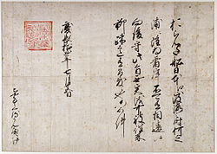
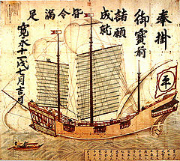
에도 막부가 발행한 주인장과 주인선

Slide 13
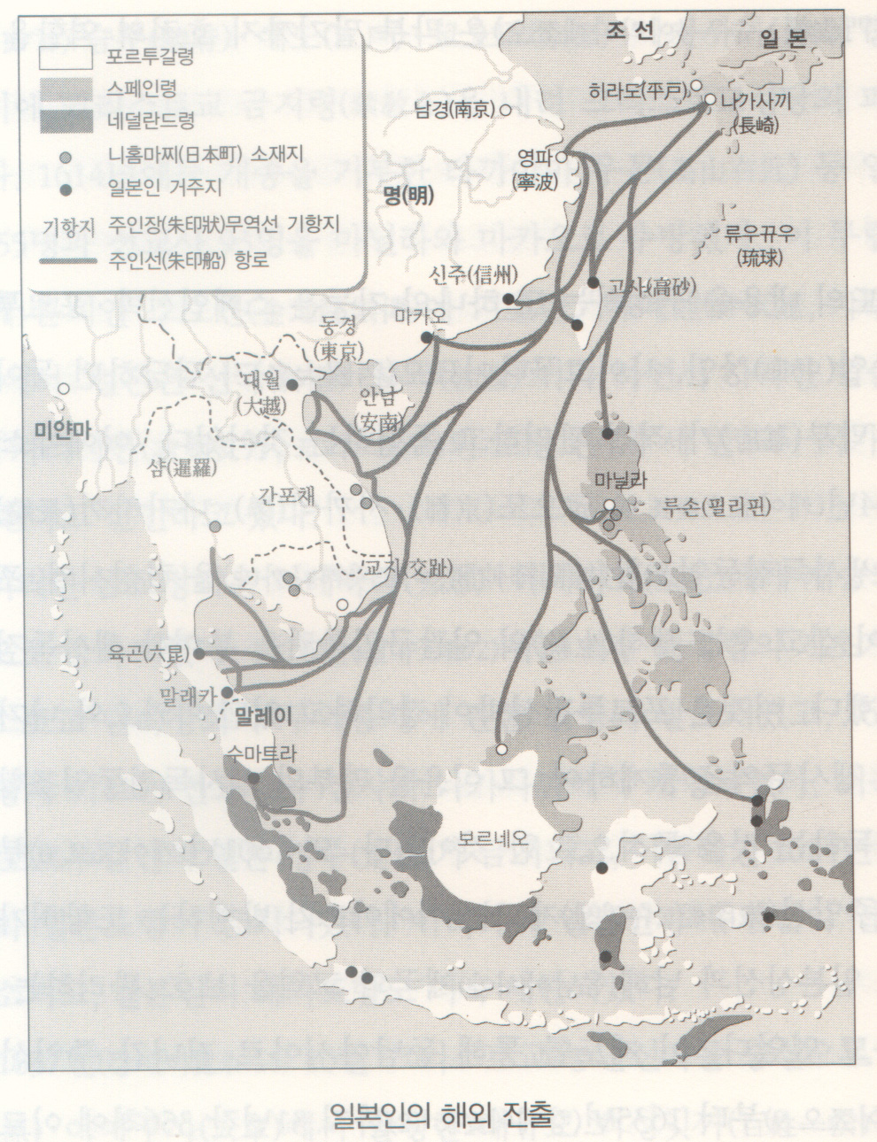
일본인의 해외 진출
주인선의 항로
아사오 나오히로, 이계황 역, <새로쓴 일본사>, 2000, 창피출판사.

Slide 14
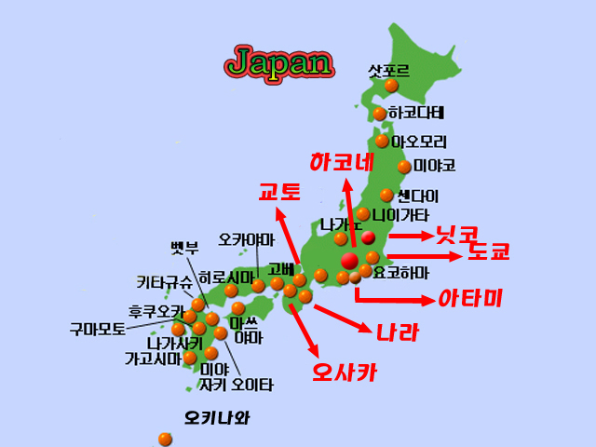
일본지도 (http://historia.tistory.com/635)
히라도

Slide 15
해외 무역의 추세
초기: 스페인, 포르투갈, 중국과의 무역은 사이고꾸다이묘오(西國大名)가 담당
점차 동아시아 무역을 에도 막부가 장악
1604년 교토, 사까이, 나가사끼 상인의 생사독점동업조합을 결성, 포르투갈 선박이 싣고 오는 생사의 일괄구입특권을 부여
1616년 무역항을 나가사끼와 히라도(平戶)로 한정

Slide 16
무역 통제 강화
1631~1633 중국선박과 네덜란드 선박이 들여 온 생사에 가격통제
도항을 위해서는 주인장 외에도 로오쥬우(老中)이 발급하는 로우쥬우호오쇼(老中奉書)가 더 요구됨
1635년 주인선이 무기를 수출하고 일본인을 크리스트교화 한다는 이유로 주인선 무역과 일본인의 해외 왕래 금지
Notes:
로오쥬우(老中): 에도시대 쇼군에 직속하여 정무를 담당하고 다이묘를 감독하던 직책

Slide 17
일본의 나가사키 체제
쇄국과 폐관

Slide 18
1633년 쇄국령
특허를 갖고 있는 선박 이외의 어떤 선박도 나라 밖 외국으로 갈 수 없다.
특허를 받은 선박 이외에 일본인을 다른 나라로 보낼 수 없다.
어기면 사형, 배와 선주는 억류
해외에 거주하고 있는 일본인이 일본으로 귀국하게 되면 사형
크리스트교 만연을 금지
나가사키 부두에서 외국 물품 구입 금지

Slide 19
1639년 특별 허가를 받지 않으면 일본 선박이나 일본인이 외국에 나갈 수 없다.
1639년 포르투갈 선박의 일본 왕래를 금지
1641년 네덜란드 상관을 히라도(平戶)에서 데지마(出島)로 이관
해로운 서양서적의 수입금지
해상에서 조난 당하여 다른 나라로 표류한 일본인의 귀국도 불허

Slide 20
나가사키 항구에 공시된 포고문(1643년 )
크리스트교 선교사의 일본 진입을 금지한다.
일본의 무기를 외국으로 운반하지 못한다.
특허를 받은 선박을 제외하고 어떠한
일본 선박이나 일본인도 외국으로 나갈 수 없다.

Slide 21
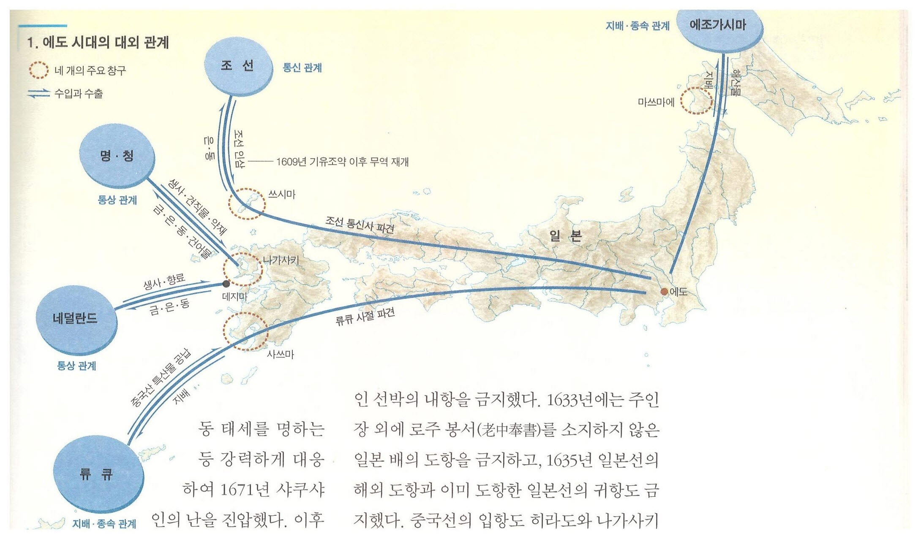
에도 막부의 교역 허가 대상국 일본사학회, <아틀라스 일본사>, 2010, 사계절.
중국, 네덜란드, 조선, 유구, 에조
조선은 쓰시마번(對馬藩), 유구는 사츠마번(薩摩藩),
홋카이도(에조)는 마쓰마에번(松前藩)
중국과 네덜란드는 나가사키(長崎)에서만 무역
- 중국의 唐館은 나가사키에
- 네덜란드 商館은 데지마(出島)에서만 활동
수입 상선의 수와 무역액 규정

Slide 22
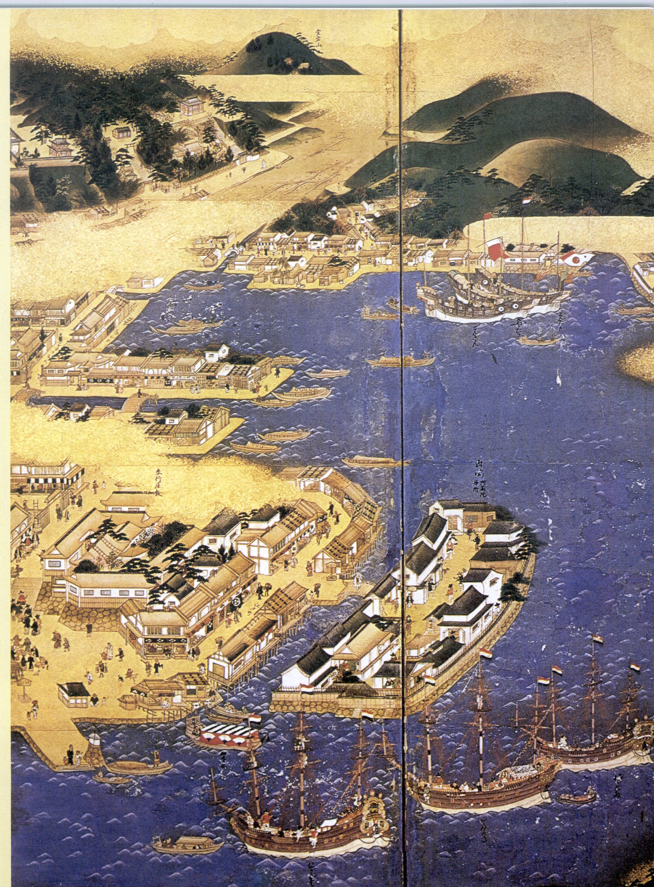

나가사키 데지마(出島)오란다 商館

Slide 23
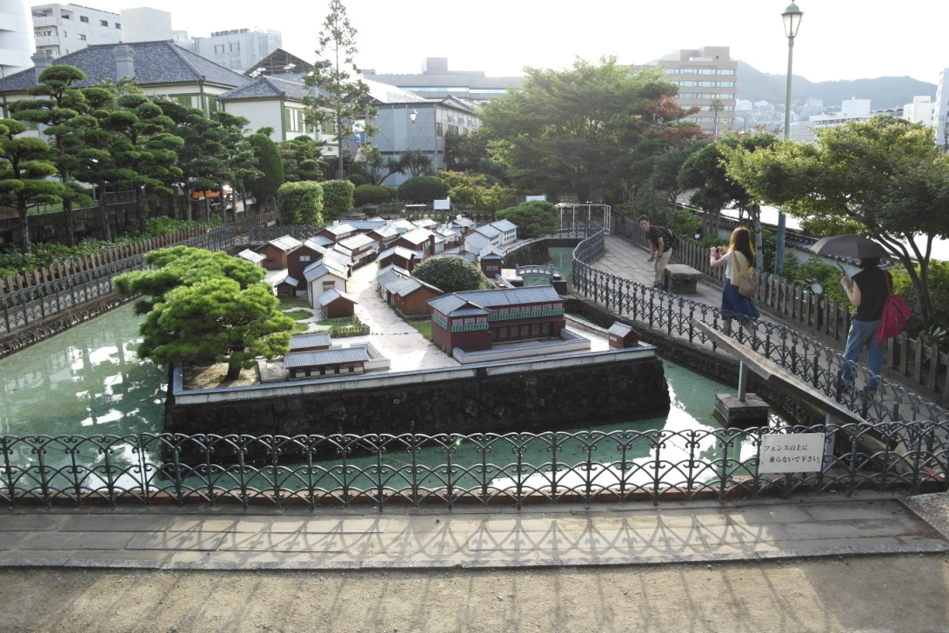
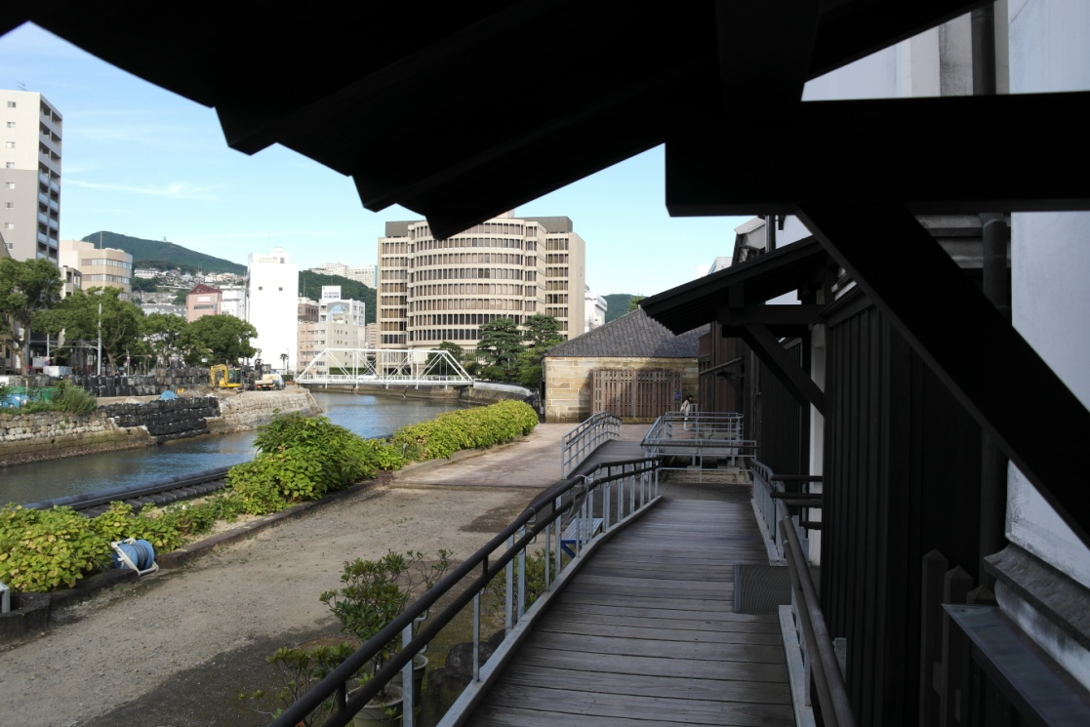
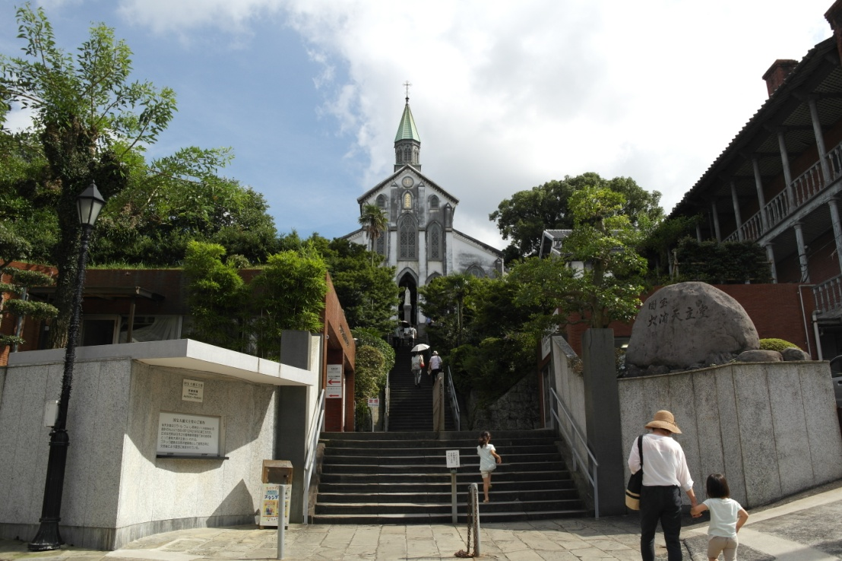
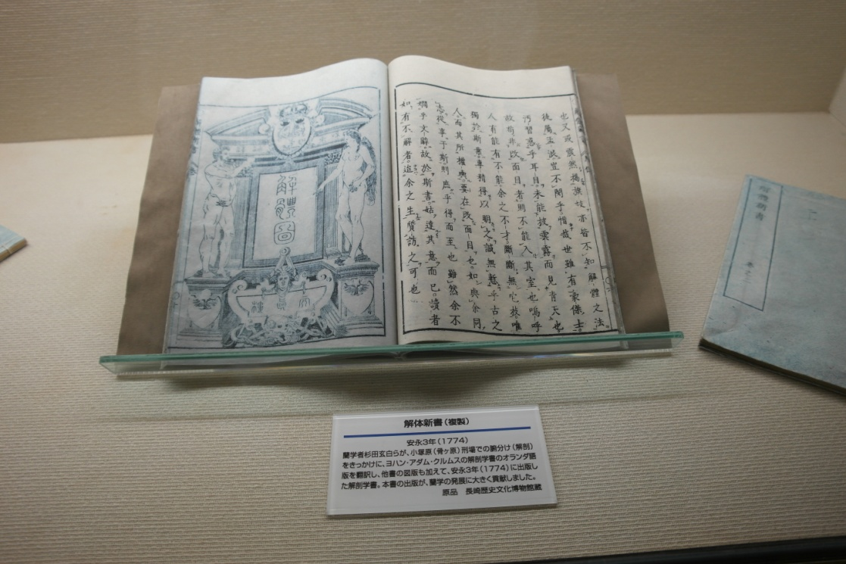
데지마, 오무라 성당, 해부신서

Slide 24
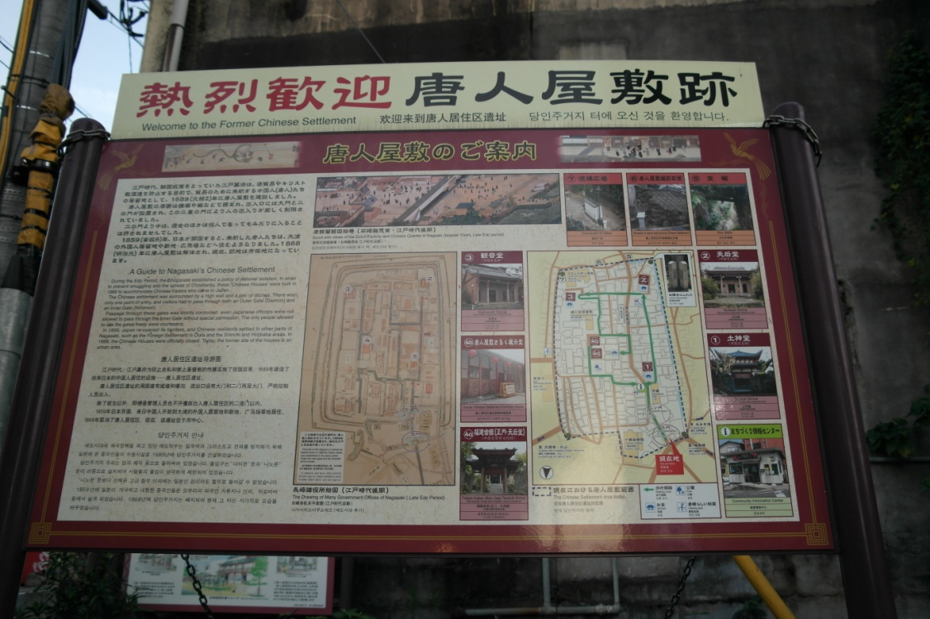
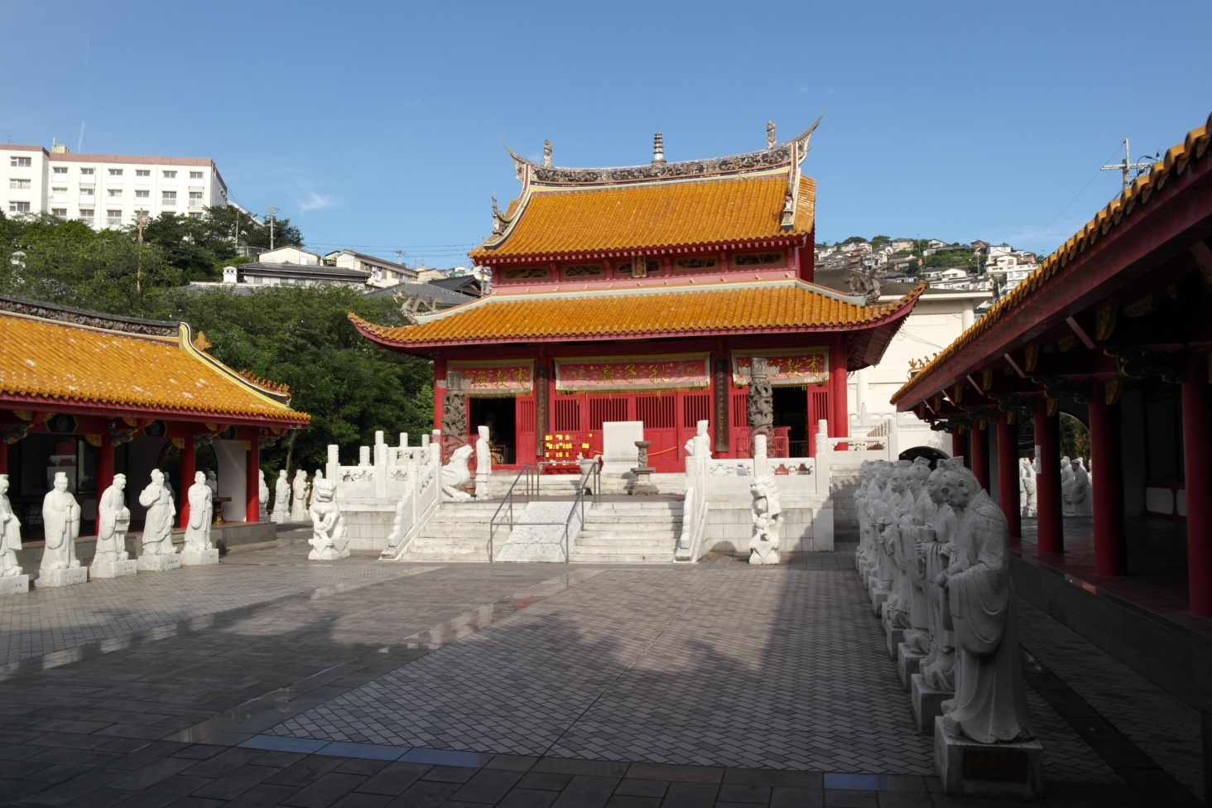
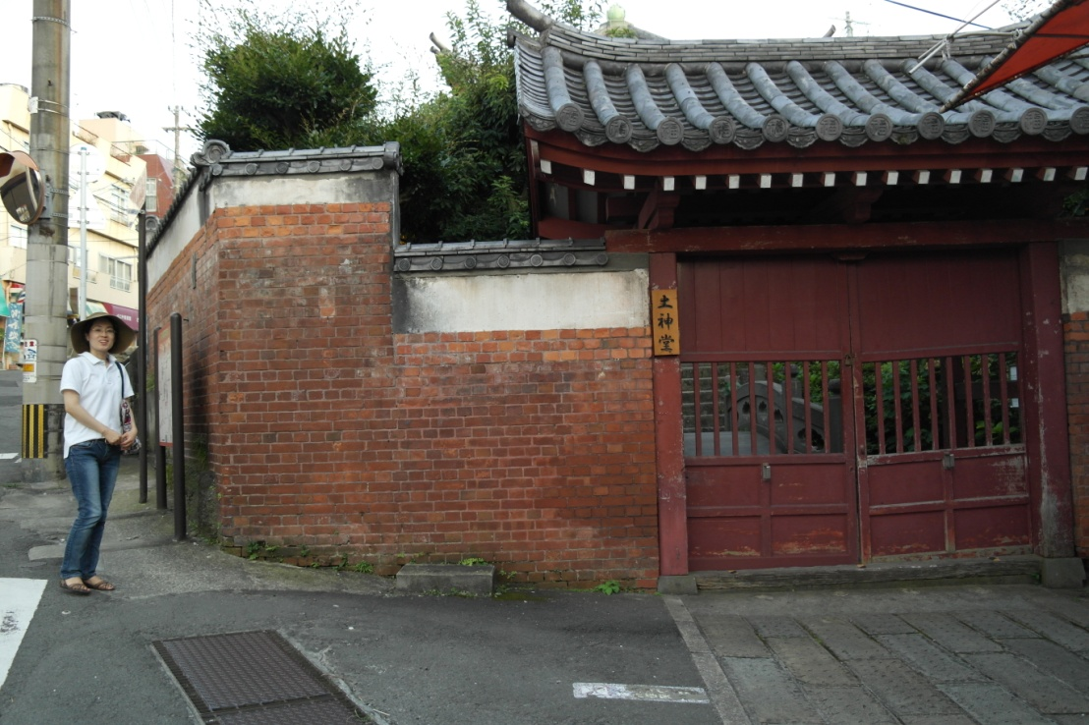
나가사키의 중국인유적
공자묘
토신당

Slide 25
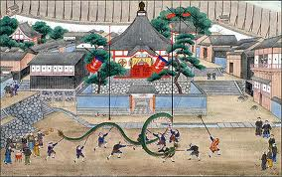
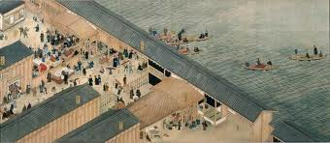
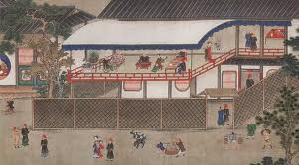
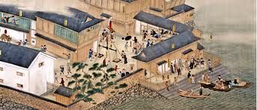
나가사끼(長崎)의 唐館
나가사끼 역사문화박물관소장

Slide 26
에도 막부의 무역정책
대외무역 엄격 통제- 보호무역정책
17세기 이래 나가사키(長崎)에 네덜란드, 중국 상인만이 출입
기독교 선교 금지
17세기~ 18세기 일본으로 입항하는 선박은 점차 감소
일본은 중국의 비단, 도자기, 조선의 면포 등을 자급하기 시작함

Slide 27
정리
중국은 전통적 책봉조공체제에 의해 대외 무역을 조절, 중국의 번영은 전세계 은의 유입으로 가속화
19세기까지 중국은 조공시스템에 기반한 광동무역 체제 고집, 결국 아편전쟁 초래
일본 역시 쇄국정책을 기본으로 막부의 무역독점, 막부는 독점 무역을 장악하여 경제력을 키움.

